Slide 1
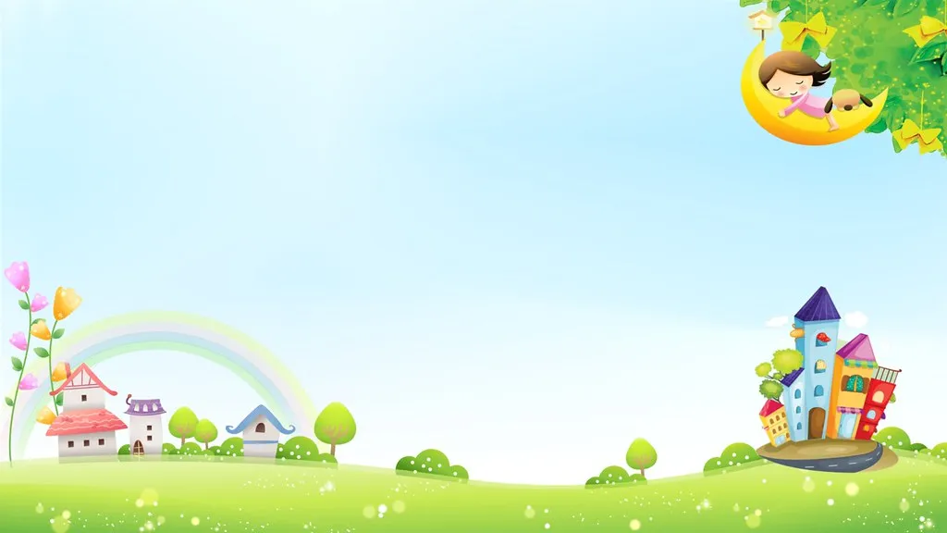

PHÒNG GIÁO DỤC VÀ ĐÀO TẠO QUẬN LONG BIÊN
TRƯỜNG MẦM NON GIANG BIÊN
LĨNH VỰC PHÁT TRIỂN THẨM MĨ
Hoạt động : Tạo hình
Đề tài : In đàn gà con
Lứa tuổi : 24 – 36 tháng
Số lượng : 15 trẻ
Thời gian : 15 – 20 phút
Giáo viên : Nguyễn Thị Hường
Nguyễn Thị Thanh Nga
Năm học 2022 - 2023

Slide 2

ỔN ĐỊNH TỔ CHỨC
Trò chơi:
“Bắt chước tiếng kêu của các con vật”

Slide 3
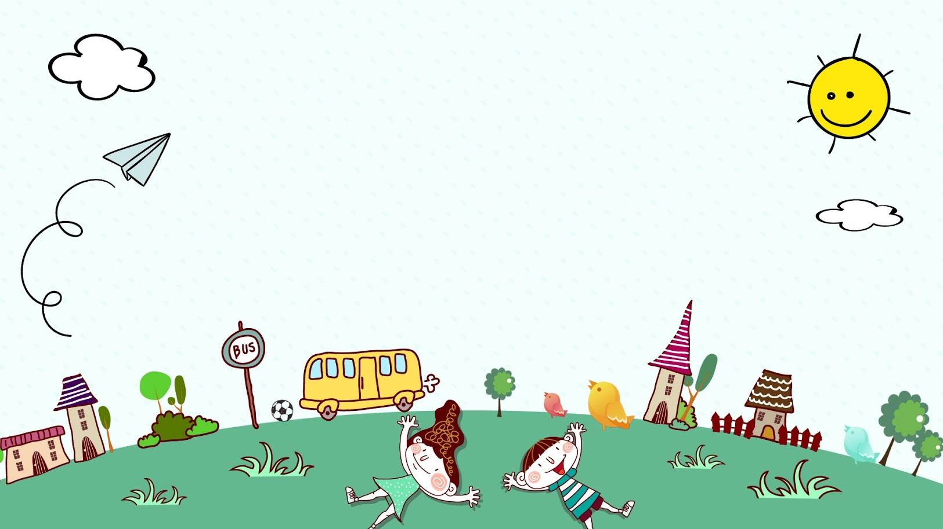
PHƯƠNG PHÁP
HÌNH THỨC TỔ CHỨC

Slide 4
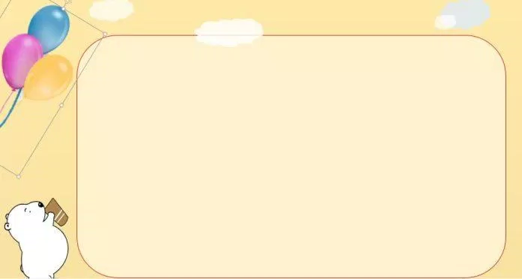
QUAN SÁT TRANH
ĐÀM THOẠI

Slide 5

CÔ LÀM MẪU

Slide 6

NHẬN XÉT SẢN PHẨM

Slide 7


KẾT THÚC
Hát và vận động bài
“Đàn gà con”

